Slide 1








Banovanje Khuena-Hédervárya
Fakultet hrvatskih studija Sveučilišta u Zagrebu
Kolegij: Hrvatska politička povijest
Nositelj: doc. dr. sc. Danijel Jurković
Studenti: Ognjen Babić i Mariela Markić
Akademska godina 2025./2026.

Slide 2

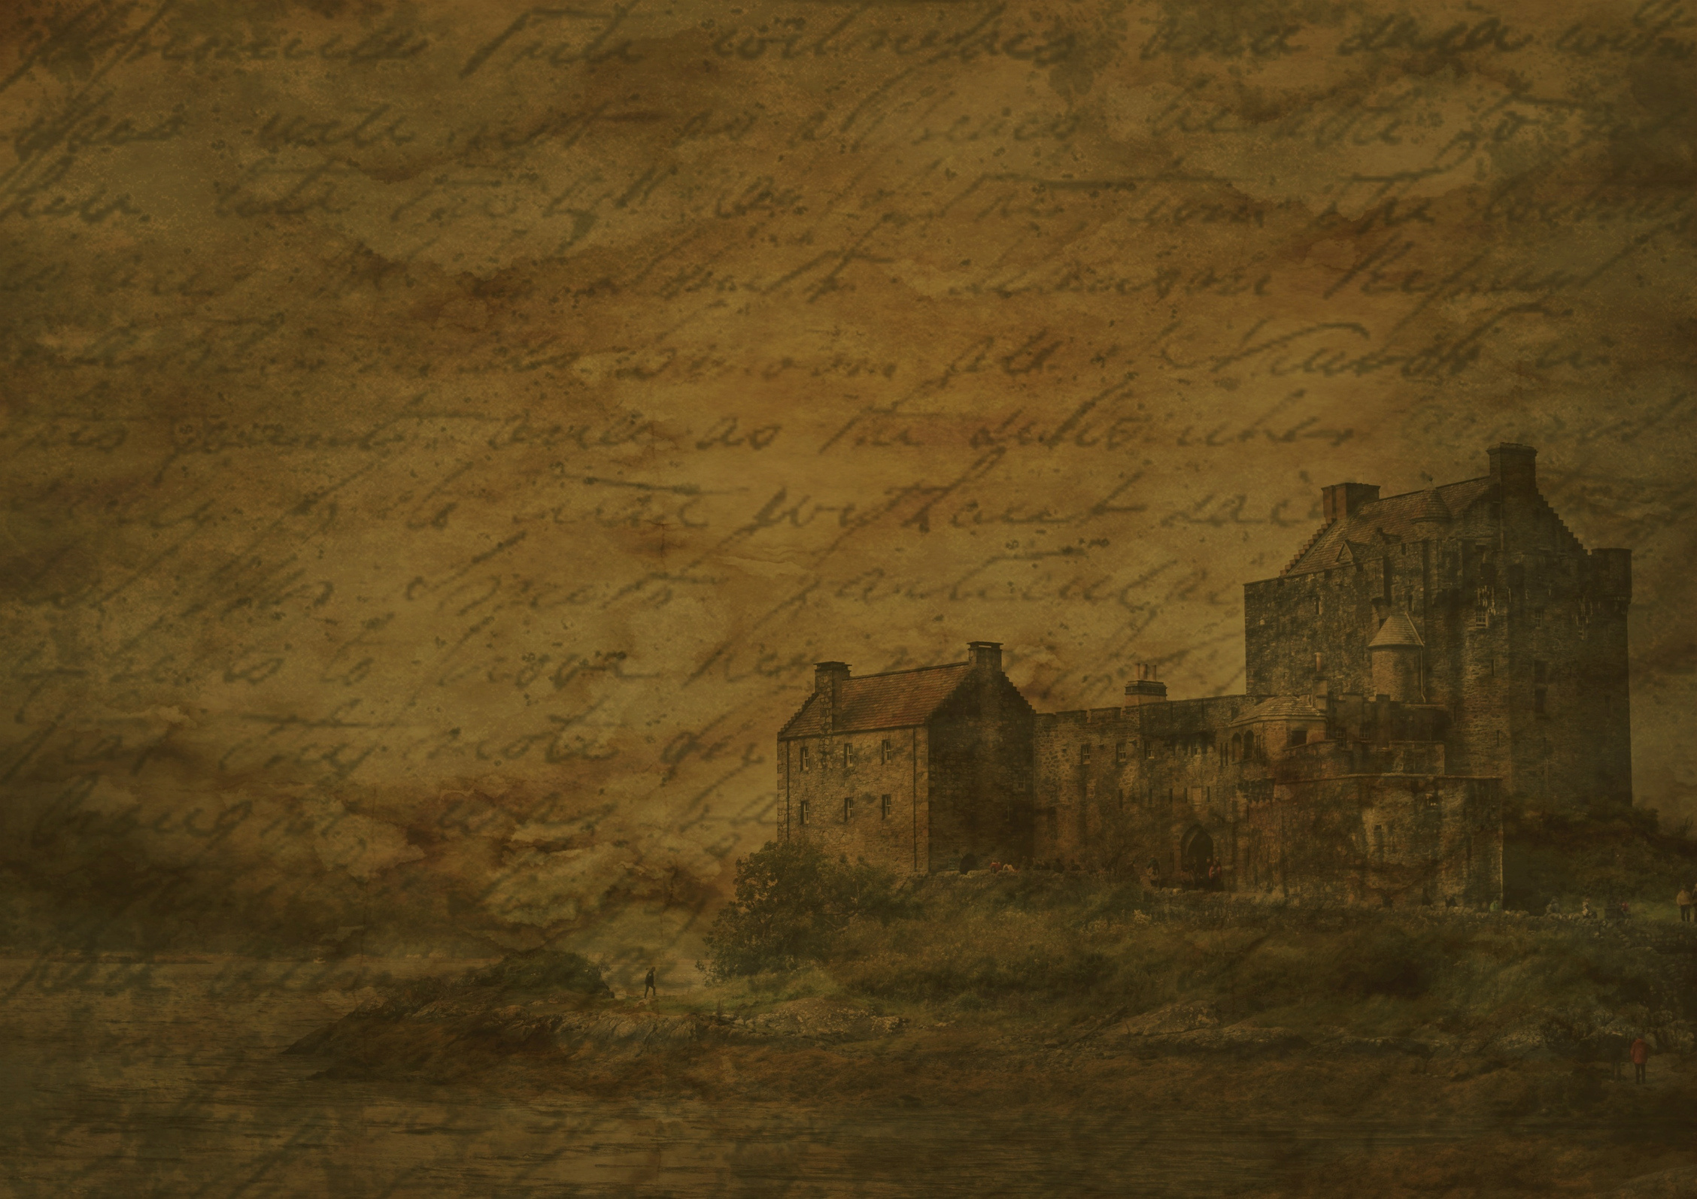


Sadržaj
Biografija
Karakteristike vlasti (zakonodavstvo, gospodarstvo)
Nacionalno pitanje
Opozicijsko djelovanje do 1887.
Posljedice izbora te opozicija do 1903. godine
Nemiri 1903. godine i Khuenov odlazak s pozicije bana
Zaključak - Khuen-Héderváry u hrvatskoj historiografiji

Slide 3

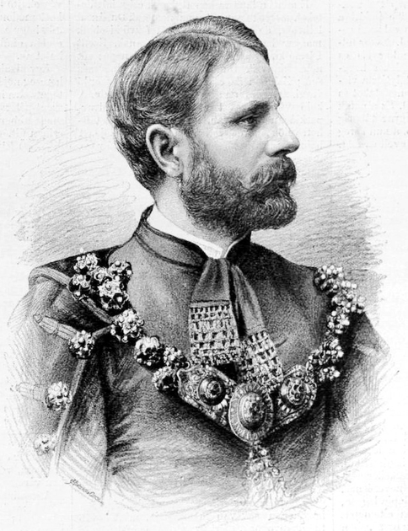
Károly Khuen-Héderváry (1849. - 1918.)
Mjesto rođenja?
Odrastanje u Nuštru + dvojno prezime
Studij prava u Zagrebu i Požunu
Politička karijera
Slobodarska stranka
Veliki župan županije Győr (1882.)
Hrvatski ban od 1883. - 1903.
Predsjednik ugarske vlade od 1903.
Ministar unutarnjih poslova + ministar odnosa s kraljem

Slide 4
Karakteristike vlasti bana Khuena-Hédervárya
“Pacifikacije” Hrvatske
Zakonodavstvo
Upravna reforma 1886.
Izborni zakon iz 1888.
“Preustroj puške škole” 1888.
Pravosudni sustav
Gospodarstvo → usmjereno prema Mađarskoj
Željeznica, financijska podređenost Hrvatske, industrija
Rijeka - glavna luka (vs. austrijski Trst)
Propast sela + velike emigracije
Razvoj i modernizacija Zagreba

Slide 5
Nacionalno pitanje
Vlastita nacionalna pripadnost bana
Nezadovoljstvo njegovom vladavinom od strane Hrvata i Mađara
Hrvati → zatiratelj pravne države, građanskih sloboda i nacionalne ravnopravnosti ; “khuenovština”
Mađari → slabašna vlast, preblag, produžena ruka Beča
Prosvjedi i neredi
Spaljivanje mađarske zastave 1895.
Odnosi sa Srbima
Školstvo - nastava mađarskog jezika + “željezničke” škole

Slide 6


Opozicijsko djelovanje u doba Khuena-Hédervárya (do 1887.)
Ključne stranke:
Stranka prava – radikalna opozicija; najopasnija za Khuenov režim
suradnja sa Srbima?
Neodvisna narodna stranka – umjerena opozicija
Središnja stranka (Centrum) grofa Ivana Draškovića
Khuenove represalije
Centrum, Stranka prava, Neodvisna narodna stranka te Srbi oko Srbobrana – izborni program za 1887. → veliki poraz opozicije

Slide 7
Posljedice izbora te opozicija do 1903. godine
postupno slabljenje Stranke prava
prelazak iz radikalne u umjerenu opoziciju
suradnja s Neodvisnom narodnom strankom (1892. – 1894.)
konačan raskol stranke 1895. – Matica Stranke prava i Čista stranka prava
stvaranje Napredne omladine
razmrvljenost opozicije = Khuenova pobjeda na izborima 1901. godine
politička aktivacija Napredne omladine – ogranak domovinaško-obzoraške (kasnije Hrvatske) opozicije
godina 1902. i protusrpski izgredi → promjena uredništva Srbobrana(Svetozar Pribićević)

Slide 8
Nemiri 1903. godine i Khuenov odlazak s pozicije bana
međunarodne napetosti + loše gospodarsko stanje u hrvatskim zemljama
Khuenova zabrana održavanja narodnih skupština – izbijanje stihijskih nemira (Zagreb i Osijek)
incident s pločom na Ravnateljstvu željezničke uprave – nemiri prerastaju u demonstracije
krvoproliće u Zaprešiću
vandaliziranje imovine, uništavanje dvojezičnih natpisa, stroga cenzura, barikade
27. lipnja 1903. – odlazak Khuena-Hédervárya s banske dužnosti

Slide 9

Umjesto zaključka: Khuen-Héderváry u hrvatskoj historiografiji

Slide 10



Literatura
HEKA, Ladislav. „Hrvatski ban Karlo (Karoly) Khuen-Hedervary i hrvatsko nacionalno pitanje“. Scrinia Slavonica 16 (2016), br. 1: 199-226.
ŠIDAK, Jaroslav; GROSS, Mirjana; KARAMAN, Igor; ŠEPIĆ, Dragovan. Povijest hrvatskog naroda 1860- 1914. Zagreb: Izdavačko poduzeće „Školska knjiga“, 1968.
ŠIMETIN ŠEGVIĆ, Filip. „Povijest jednog zlikovca: kako je hrvatska historiografija prikazivala bana Khuena?“. Radovi zavoda za hrvatsku povijest Filozofskog fakulteta Sveučilišta u Zagrebu 56 (2024), br. 2: 361-411.
ŠVOGER, Vlasta; TURKALJ, Jasna (ur.). 2016. Temelji moderne Hrvatske: hrvatske zemlje u „dugom” 19. stoljeću. Zagreb. Matica hrvatska.
TOMIĆ, Antonio. „Károly Khuen-Héderváry i Izidor Kršnjavi u svjetlu starije i novije hrvatske historiografije“. Kroatologija 16 (2025.), br. 1: 245-264.
Valentić, Mirko (ur.). 2005. Povijest Hrvata 2: Od kraja 15. st. do kraja Prvoga svjetskog rata. Zagreb. Školska knjiga.

